Slide 1
Sales Cloud
Prepared for MUNI 2024
Enehano Solutions – 2024

Slide 2
01
Obchodný proces
02
Lead management
Obsah
Dnešnej Prednášky
03
Opportunitny management
04
Meranie predajného procesu a Sales cloud Objekty
05
Security a dátové modelovanie

Slide 3
Obchodný
proces

Slide 4
Čo je to obchodný proces?
Súbor vopred definovaných, štruktúrovaných a opakovateľných krokov, ktoré vedú ku:
Predaju tovaru/komodít
Poskytovaniu služby za cenu
niekomu v danom časovom období a mieste.
Počet krokov a zložitosť procesu sa líšia a závisia od mnohých faktorov, ako je priemysel, typ zákazníkov a typ tovaru/služieb.

Slide 5
Prečo mať obchodný proces?
Chaos a Improvizácia vs. Viete, čo robíte
Proces samotný sa dá merať a optimalizovať = je riadený
Prideľovanie zdrojov v rámci organizácie
Čas na vytvorenie ponuky/zmluvy
Úzke miesta a celková efektivita
Výkonnosť (ľudia, zdroje, …)
Štandardizácia a automatizácia
Nástup nových členov predajného tímu

Slide 6
Príklad obchodného procesu

Slide 7
Lead
Management

Slide 8
Lead management
Lead = (akýkoľvek) potenciálny budúci zákazník
Prospekt = kvalifikovaný kontakt, ktorý bol presunutý do predajného procesu
Kvalifikácia – BANT (hlavne v B2B)
Budget – Koľko je prospekt ochotný a schopný minúť na vaše riešenie?
Authority – Kto je osoba s autoritou v tomto predaji? Kto robí konečné rozhodnutie?
Need – Má prospekt skutočnú potrebu pre môj produkt?
Timeline – Koľko času bude prospekt potrebovať na rozhodnutie o nákupe?
Neexistuje univerzálne pravidlo, ako a kedy je lead kvalifikovaný
Zdroje leadov – vlastné webové stránky, udalosti, odporúčania, sociálne siete, ATL kampane, komerčné databázy

Slide 9
Príklad toku leadov (v B2B spoločnosti)
MQL = marketing qualified lead
LDR = lead development representative
BDR = business development representative (=SDR)

Slide 10
Opportunity
Management

Slide 11
Opportunity management
Kvalifikovaný lead = máme dostatok (a kvalitných) údajov, bol identifikovaný potenciálny zákazník, existuje zámer nakúpiť
Kľúčové atribúty:
(Očakávaný) dátum uzatvorenia obchodu
Suma – ekonomická hodnota, ktorú očakávame realizovať (objem, tržby atď.)
Fáza obchodnej príležitosti
Otvorená / Uzavretá
Prehraná / Vyhraná
Pravdepodobnosť, že obchod bude uzavretý (0-100%)

Slide 12
Čo sa deje s obchodnou príležitosťou (v SF)
Potenciálny zákazník je identifikovaný, sú zapojené kontakty
Môže ísť o nový obchod / doplnový obchodu / obnovenie
Môže byť vytvorená ponuka/súbor ponúk (configure, price and quote - CPQ) a schválená
Stretnutia / hovory / e-maily – je dobré ich sledovať v kontexte príležitosti
Fázy sa menia, pravdepodobnosť sa upravuje (zvyšuje), dátum uzavretia sa upravuje
Spolupráca v rámci organizácie (zdieľanie, komunikácia)
Príležitosť je zdrojom pre reportovanie a predpovedanie – predikcia očakávaných uzavretých obchodov v čase: f(%, suma, čas)
Obchod je Uzavretý :) alebo Prehraný :(

Slide 13
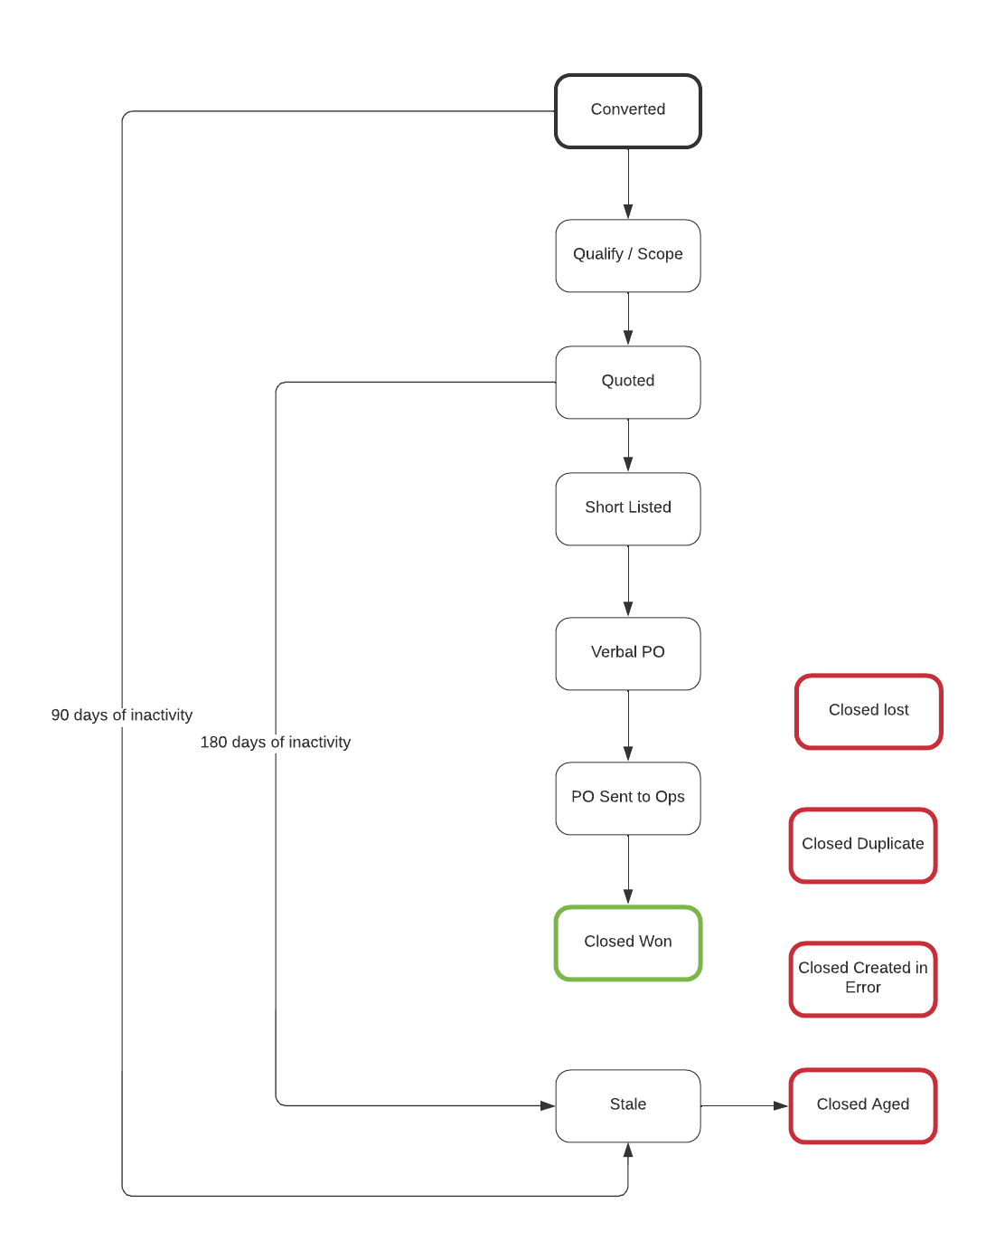
Príklad toku príležitostí (v B2B spoločnosti)

Slide 14
Meranie predajného procesu
A Sales Cloud objekty

Slide 15
Meranie predajného procesu a KPIs
Nové leady v pipeline
Priemerný vek leadov v pipeline
Miera konverzie / Miera výhry
Dosiahnutie plánu / kvóty
Annual contract value (ACV)
Customer lifetime value (CLV)
Retencia zákazníkov
….
Viac na: https://www.salesforce.com/resources/articles/sales-kpis/

Slide 17
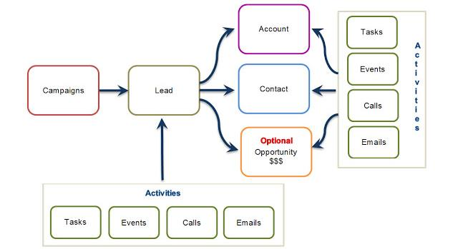
Vzťahy medzi štandardnými Sales Cloud objektami

